Slide 1

河海大学计算机与信息学院
第5章 二叉树与树
第14讲：二叉树的遍历与实现

Slide 2
回顾
满二叉树(国内定义、国际定义)
完全二叉树
满
0
完全
0
1
2
1
2
3
4
5
6
3
4
5

Slide 3
回顾：二叉树的性质
设非空二叉树的层数从0开始编号，
则i层上至多有2^{i}个结点.
2. 高度为k的二叉树，最多有2^{k+1}-1个结点(k≥0)，
最少有k+1个结点；
3. 非空二叉树，边的总数：B = n-1 = n₁+ 2*n₂
从而n₀= n₂+1

Slide 4
回顾：完全二叉树的性质
4. 有n个结点的完全二叉树，其高度k为⎣log₂n⎦；
5. 将完全二叉树的结点从0到n-1进行编号，
父亲、孩子、兄弟的编号之间，
存在一定计算规律。
0
1
2
3
4
5
6
7
8

Slide 5
回顾：二叉树的遍历
深度优先遍历
DLR: 先根(先序、前序)遍历；
LDR: 中根(中序)遍历；
LRD: 后根(后序)遍历
根
D
L
R
广度优先遍历
左子树
右子树

Slide 6
回顾：二叉树的遍历
给定二叉树，
则先根、中根、后根序列唯一；
给定一个中根序列，和一个先根或后根序列，
则唯一确定一棵二叉树；
-- 递归过程：
在先根或后根序列中找根；
在中根序列中，划分左、右子树：
根的左侧为其左子树，右侧为其右子树；

Slide 7
5.2.4 非递归遍历二叉树
深度优先遍历
递归 → 非递归，借助
？
“栈”
A
例，先根递归：
访问根；
“先根”遍历左子树；
“先根”遍历右子树；
B
C
D
E
F
G
H
I
访问根之后，不能‘忘记’根；
交代‘左、右子树’之后，才能‘忘记’；

Slide 8
1. 先根遍历--非递归算法1
课本算法5.4，基本出发点：
A
根最先被访问；
左子树比右子树先被访问；
B
C
D
E
F
→ 基本思路：
-- 各结点入栈1次，
-- 不断访问栈顶、退栈，
并让被访问结点的右左孩子进栈；
G
H
I

Slide 9
1. 先根遍历--非递归算法1
课本算法5.4：
B
D
E
G
H
1) 根结点入栈；
2) c=栈顶，栈顶退栈；
3) 若c!=Null, 访问c,
将c的右、左孩子进栈；
4) 重复2) 3)，直到栈空，结束。
c
A
C
F
I
A
B
C
D
E
F
G
H
I
A,
B,
D,
C,
E,
G,
F,
H,
I
先根序列：

Slide 10
1. 先根遍历--非递归算法1
练习1：
按照算法5.4练习进栈、出栈过程
--
先根序列：
+
/
--, +, a, *, b, c, /, d, e
a
*
d
e
b
c

Slide 11
1. 先根遍历--非递归算法1
抽象数据类型
BinTreeNode：结点类型
typedef struct BinTreeNode * BinTree;
BinTree：二叉树类型 (指向根结点的指针)

Slide 12
void PreOrder(BinTree t)
{ Stack s=createEmptyStack();
BinTree c = t;
if( c == Null) return;
push(s, c);
while( !isEmptyStack(s))
c = top(s); pop(s);
if( c != Null)
{ visit(root(c));
push(s, rightChild(c) );
push(s, leftChild(c) );
} } }
//建空栈
//c指向树根
//树根进栈
//当栈不空
{
//c=栈顶，栈顶出栈
//若c≠Null, 则访问c
//右孩子进栈
//左孩子进栈

Slide 13
1. 先根遍历--非递归算法2
非递归思想：
(1) 从根p开始，访问p并让p进栈；
置p为‘左子树’，重复，直到p为空；
(2) 置p为栈顶的‘右子树’，
栈顶退栈；
(3) 重复(1)和(2)，
直到p空且栈空。
p
A
B
C
D
E
F
G
H
I

Slide 14
1. 先根遍历--非递归算法2
1) 置树根为当前结点p,
2) 若p≠Null，访问p，
p进栈，p=p的左孩子；
3) 重复2), 直到p为Null；
4) 当栈不空，p=栈顶的右孩子，
栈顶退栈，返回2)；
5) 若栈空且p为Null ，结束。
D
B
E
G
H
p
A
C
F
I
A
B
C
D
E
F
G
H
I
A,
B,
D,
C,
E,
G,
F,
H,
I
先根序列：

Slide 15
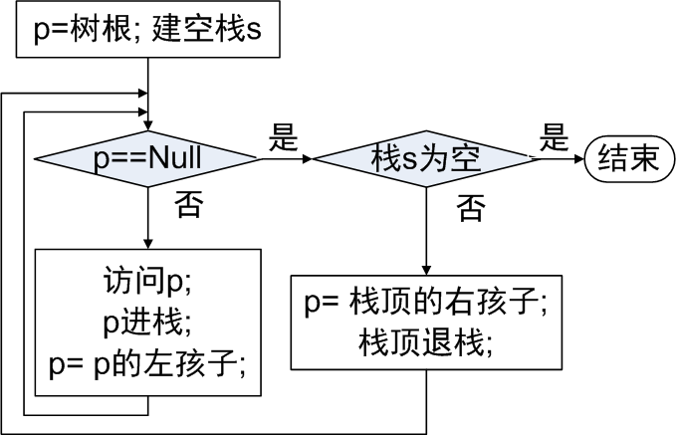
图1：非递归先根遍历流程图

Slide 16
1. 先根遍历--非递归算法2
练习2：
“边访问边进栈”的进、出栈过程
--
先根序列：
--, +, a, *, b, c, /, d, e
+
/
a
*
d
e
b
c

Slide 17
二叉树的非递归先根遍历
void PreOrder(BinTree t)
{ Stack s = createEmptyStack();
BinTree p = t;
if( p == Null) return;
while(p!=Null)
{visit(root(p)); push(s, p);
p= leftChild(p);}
p=top(s);
p=rightChild(p); pop(s);
}while( ! isEmptyStack(s) || p!=Null)
}
//建空栈
//p指向树根
do{
//当p不空
//访问p, p进栈
//p=p的左孩子
//否则, p=栈顶的右孩子，栈顶出栈
//直到栈空且p空，结束

Slide 18
2. 中根遍历--非递归算法
A
中根递归：
按“中根”遍历左子树；
访问根结点；
按“中根”遍历右子树；
B
C
D
E
F
G
H
I
对比”先根 ”与”中根” →
行走路线相同，但
--先根：边访问边进栈，向左下方走不动则出栈；
--中根：进栈不访问，
向左下方走不动时，访问栈顶、出栈；

Slide 19
2. 中根遍历--非递归算法
1) 置树根为当前结点p，
2) 若p≠Null，访问p，
p进栈，p=p的左孩子；
3) 重复2)，直到p为Null；
4) 当栈不空，p=栈顶的右孩子，
访问栈顶，退栈，返回2)；
5) 若栈空且p为Null ，结束。
D
B
E
G
H
p
A
C
F
I
A
B
C
D
E
F
G
H
I
D,
B,
A,
E,
G,
C,
H,
F,
I
中根序列：

Slide 20
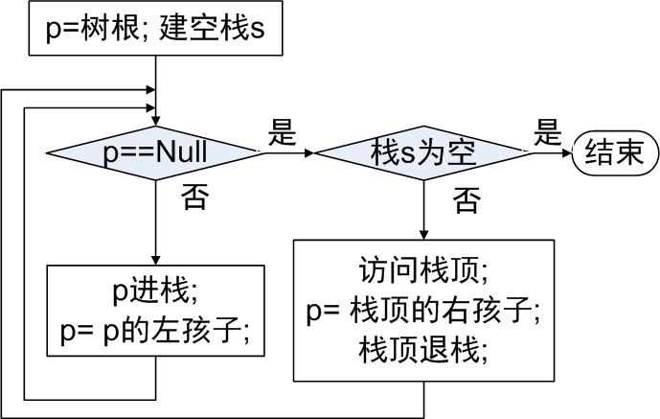
图2：非递归中根遍历流程图

Slide 21
2. 中根遍历--非递归算法
练习3：中根遍历的进、出栈过程
“进栈不访问，
向左下方走不动时，访问栈顶、出栈”
--
中根序列：
a, +, b, *, c, --, d, /, e
+
/
a
*
d
e
b
c

Slide 22
void InOrder(BinTree t)
{ Stack s = createEmptyStack();
BinTree p = t;
if( p == Null) return;
while(p!=Null)
{ push(s, p);
p= leftChild(p);}
p=top(s);
visit(root(p)); p=rightChild(p); pop(s);
}while( ! isEmptyStack(s) || p!=Null)
}
//建空栈
//p指向树根
do{
//当p不空
// p进栈，但不访问
//p=p的左孩子
//访问栈顶, p=栈顶的右孩子, 出栈
//直到栈空且p空，结束

Slide 23
3. 后根遍历--非递归算法
对比于先根、中根 →
行走路线相同，但
--先根：边访问边进栈，向左下方走不动时，
去栈顶右孩子处，出栈；
--中根：进栈不访问，向左下方走不动时，
访问栈顶，去栈顶右孩子处，出栈；
--后根：进栈不访问，向左下方走不动时，
(1) 若无右子树，或右子树已被访问过，
则访问栈顶、出栈；
(2) 否则，去右子树，不出栈；

Slide 24
D,
B,
G,
E,
H,
I,
F,
C,
A
后根序列：
G
H
I
p
1) p指向树根，
2) 若p≠Null, p进栈，
p=p的左孩子；
3) 重复2),直到p为Null；
4) 当栈不空，
a. 栈顶无右孩子，或右孩子刚被访问，
→访问栈顶，栈顶退栈，令p=Null(即重复4)
b. 否则，p=p的右孩子
5) 若栈空且p为Null ，结束。
A
p=Null
D
E
F
B
C
B
C
A
D
E
F
G
H
I

Slide 25
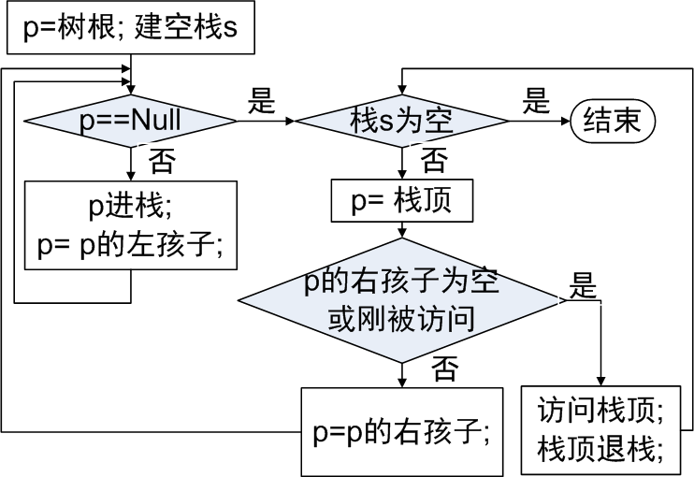
图3：非递归后根遍历流程图

Slide 26
3. 后根遍历--非递归算法
练习4：后根遍历中的进、出栈过程：
“进栈不访问，
向左下方走不动时，分2种情况”
--
后根序列：
+
/
a, b, c, *, +, d, e, /, --
a
*
d
e
b
c

Slide 27
void PostOrder(BinTree t)
{ Stack s = createEmptyStack();
BinTree q=Null, p= t;
if( p == Null) return;
while(p!=Null)
{push(s,p); p=leftChild(p);}
p=top(s);
if (rightChild(p)==Null || rightChild(p)==q)
{visit(root(p)); pop(s);
q=p; p=Null; }
else p=rightChild(p);
}while( ! isEmptyStack(s) || p!=Null)
}
//q: 刚被访问的结点
do{
//p一直走向左下方
//进栈, 去左孩子处
//走不动，则考察栈顶 →2个情况
//1.栈顶无右子或访问过
//则访问栈顶，出栈，设置p, q
//2.去栈顶的右孩子处
//直到栈空且p空，结束

Slide 28
非递归深度遍历小结
--先根： (一直向左下方) 边访问边进栈，
走不动时，则栈顶交代右孩子、出栈；
--中根：(一直向左下方) 进栈不访问，走不动时，
访问栈顶、栈顶交代右孩子、出栈；
--后根：进栈不访问，
向左下方走不动时，分2种情况：
(1) 若无右子树，或右子树已被访问过，
则访问栈顶、出栈；
(2) 否则，去右子树，不出栈；

Slide 29
广度优先遍历--非递归算法
从0层开始，逐层向下；
每层中，从左向右遍历；
A
B
C
‘广度优先’序列：
A,
B,
C,
D,
E,
F,
G,
H,
I
D
E
F
G
H
I
借助
队列

Slide 30
广度优先遍历--非递归算法
1) 根结点进队；
2) 当队不空，访问队头，
队头的非空左、右孩子进队，
队头出队；
3) 重复2)直到队空；
A
B
C
D
E
F
G
H
I
队头
A
B
C
D
E
F
G
H
I
队尾
A,
B,
C,
D,
E,
F,
G,
H,
I
广度优先序列：

Slide 31
void levelOrder(BinTree t)
{ BinTree c ,cc;
Queue q=createEmptyQueue();
if( t == Null) return;
c=t；enQueue(q, c);
while( ! isEmptyQueue(q))
c= frontQueue(q); deQueue(q); visit(root(c));
cc= leftChild(c);
if(cc!=Null) enQueue(q, cc);
cc= rightChild(c);
if(cc!=Null) enQueue(q,cc);
}
}
//建空队
//树根进队
//队不空, 则访问,出队…
{
//左孩子非空则进队
//右孩子非空则进队

Slide 32
广度优先遍历--非递归算法
练习5：基于广度优先遍历，
如何判断一棵树是否为完全二叉树？
遍历过程中(初始化flag=0)：
第1次遇到leftChild或rightChild为空，置flag=1；
继续，
若后续结点有孩子非空，且flag为1，
则不是完全二叉树；
A
B
C
D
E
F
G
G
H

Slide 33
5.3 二叉树的实现
顺序表示；
结点度表示；
链接表示；
线索二叉树；

Slide 34
5.3.1 顺序表示
完全二叉树的一个性质：
按照”层间从上到下，层内从左到右”，
对其结点从0到n-1进行编号，则：
0
1
2
3
4
5
6
(1) 当i>0，结点i的父结点为 ⎣(i-1)/2⎦；
(2) 当2i+1≤n-1，结点i的左孩子为2i+1；
(3) 当2i+2≤n-1，结点i的右孩子为2i+2；
(4) 当i为偶数且≠ 0，其左兄弟为i-1；
当i为奇数且i+1 ≤ n-1，其右兄弟为i+1；
7
8

Slide 35
5.3.1 顺序表示
-- 将完全二叉树，按‘广度优先遍历’的顺序，
进行顺序存储：
A
A | B | C | D | E | F | G | H | I
B
C
D
E
F
G
-- 二叉树上的基本操作：
求结点的左孩子、右孩子、父亲、左右兄弟；
复杂度？
H
I
O(1)

Slide 36
5.3.1 顺序表示
-- 将普通二叉树，按‘广度优先遍历’的顺序，
进行顺序存储：
A
A | B | C | D | ∧ | E | ∧ | ∧ | F
B
C
-- 缺点：浪费空间
D
∧
E
∧
∧
F
-- 二叉树上的基本操作：
求结点的左孩子、右孩子、父亲、左右兄弟；
复杂度？
O(1)

Slide 37
5.3.1 顺序表示小结
顺序表示适用于完全二叉树，
或“接近完全”的二叉树；
(2) 最坏情况：高度为k的右单枝二叉树，
本来只有k+1个结点，
为了顺序表示，需增加到2^{k+1}-1个；
A
A
B
C
∧
C
D
∧
F
∧
∧
∧
∧
G
H
I
∧
∧
∧
∧
∧
∧
∧
E

Slide 38
结点--度表示法(补充内容)
结点度表示法：将所有结点按后根次序顺序存放，
并给每个结点附加一个整数m；
A
D
H
m=0：度为0；
m=1：度为1，只有左孩子；
m=2：度为1，只有右孩子；
m=3：度为2；
G
F
K
N
数组Z:
(G,0)
(F,0)
(D,3)
(N,0)
(K,1)
(H,2)
(A,3)

Slide 39
结点--度表示法(补充内容)
结点度表示法：将所有结点按后根次序顺序存放，
并给每个结点附加一个整数m；
A
D
H
在结点--度数组中，
结点 i 所有的子孙连续存放，
是1个子数组，
就在下标 i 之前。
G
F
K
N
数组Z:
(G,0)
(F,0)
(D,3)
(N,0)
(K,1)
(H,2)
(A,3)
A的左子树
A的右子树
根A

Slide 40
结点--度表示法(补充内容)
由结点--度数组Z，逆推二叉树？
数组Z:
B,0 | F,0 | D,1 | G,0 | H,0 | E,3 | C,3 | A,3
A
B
C
D
E
F
G
H

Slide 41
→计算任意结点 i 的子孙个数？
“逆推二叉树”
依据total(未指定的分支数), 初始化
if(Z[i].degree==3)
else if(Z[i].degree==0)
else
j=i-1; count=0; //子孙个数初值
while(total>0)
if(Z[j].deg==3)
else if(Z[j].deg==0)
j=j-1; count++;
A
total=2;
B
C
total=0;
total=1;
D
E
K
F
G
H
{
total++;
N
total--;
}
数组Z:
F,0 | D,2 | B,1 | N,0 | G,1 | H,0 | E,3 | K,0 | C,3 | A,3

Slide 42
结点--度表示法(补充内容)
下标为i 的结点的左、右儿子？
A
-- 若Z[i].degree==0，
-- 若…………..==1，
-- 若…………..==2，
-- 若……….….==3，
左儿子为
则无儿子；
D
H
则左儿子为 i-1；
G
F
K
则右儿子为 i-1；
则右儿子为 i-1，
N
(i-1) -右儿子的子孙数 -1；
数组Z:
(G,0)
(F,0)
(D,3)
(N,0)
(K,1)
(H,2)
(A,3)
下标:
0 1 2 3 4 5 6
A的左儿子
A的右子树
根A

Slide 43
下标为i 的结点的父亲？
A
--若Z[i+1].degree==1、或2、或3，
则 i 结点的父亲为
--若…...==0，即i为父亲的左孩子，
则从i+2开始，向后搜索数组，直到：
Z[j].degree==3 &&
结点j的子孙数 == 结点i的子孙数+(j-i);
B
C
i+1；
D
E
K
F
G
H
N
i
i+1
j
j
j
j
j
j
数组Z:
F,0 | D,2 | B,1 | N,0 | G,1 | H,0 | E,3 | K,0 | C,3 | A,3
下标:
0 1 2 3 4 5 6 7 8 9

Slide 44
小结
掌握二叉树的深度、广度遍历算法；
了解“非递归遍历算法”的应用；
思考后根非递归算法，
广度非递归算法
对于计算二叉树深度和宽度的启发？
了解二叉树的顺序表示、结点度表示；

Slide 45
第5章 作业1
P167
复习题 1, 2, 7, 8
算法题 2，

